Slide 1
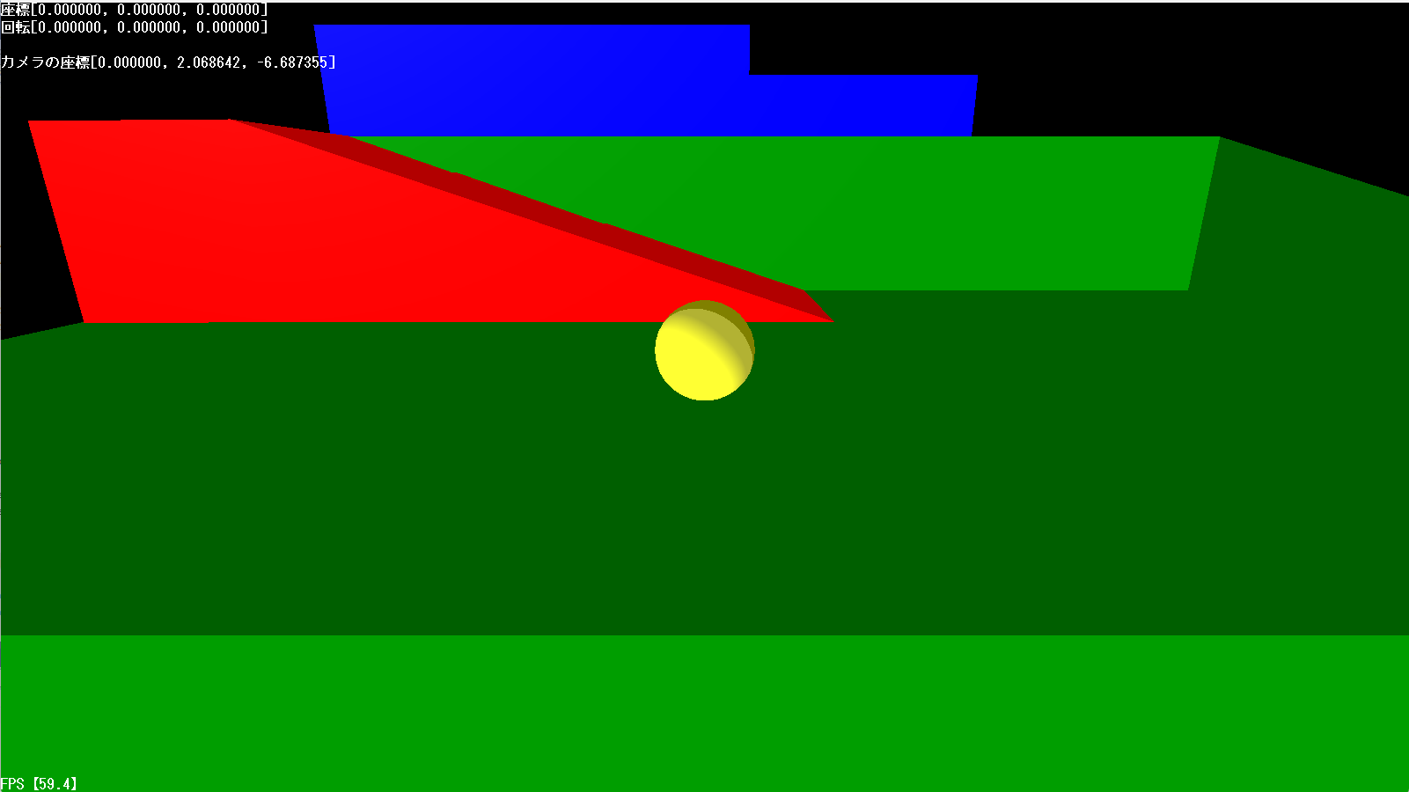
ステージとの当たり判定
広いステージを作成するとなると、
ステージの形状に合わせて当たり判定を取らなければいけません。
DxLibを使って、モデルの形状で当たり判定を取ってみます。

Slide 2
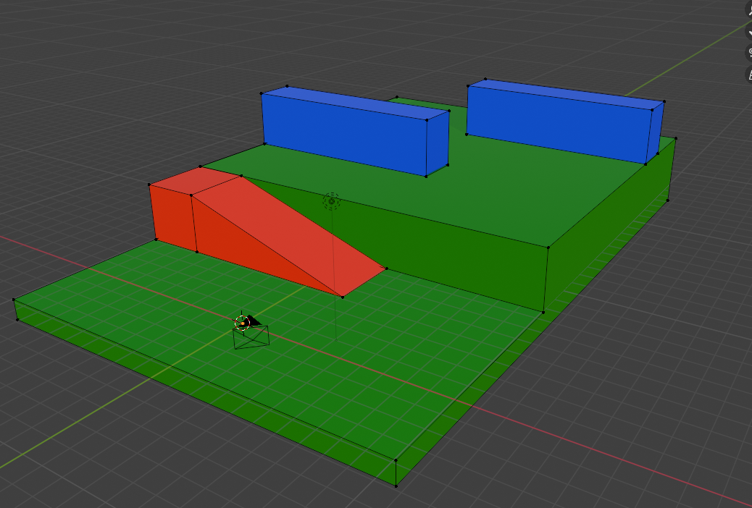
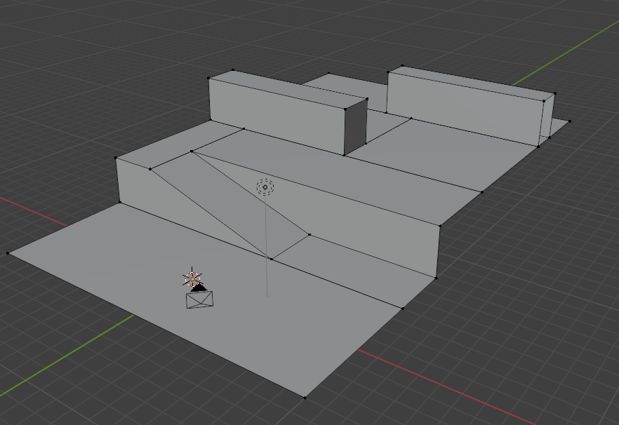
ステージとの当たり判定
ステージなど大きなモデルと当たり判定を取る場合は、
当たり判定専用のモデルを用意したほうが良いです。
当たり判定専用のモデルを最低限のポリゴン数で作成することで、
処理を軽くすることができたり、
通り抜けられる壁なども簡単に作ることができます。
↑描画するモデル
↑当たり判定用モデル

Slide 3
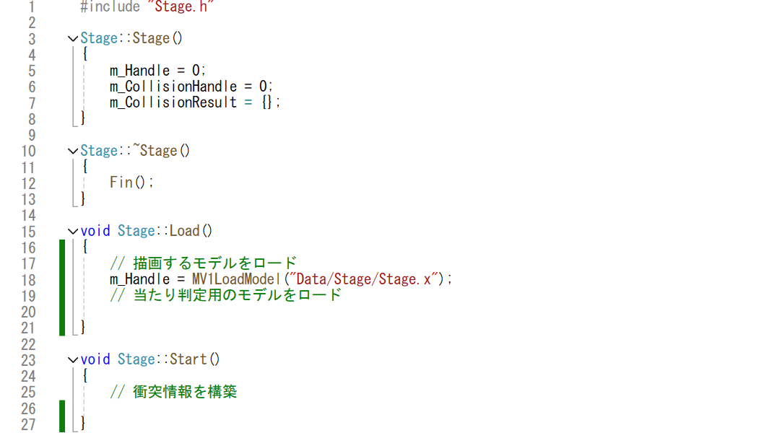
ステージとの当たり判定
プログラムを書いていきます。Stage.cppを開きましょう。

Slide 4
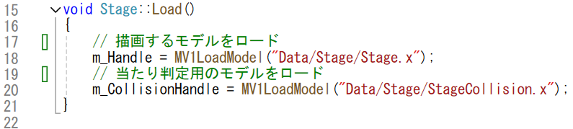
ステージとの当たり判定
まずは当たり判定用のモデルをいつも通りロードします。

Slide 5
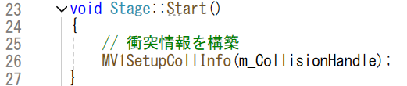
ステージとの当たり判定
次に当たり判定データの構築を行います。
当たり判定を取る前の準備になります。

Slide 6
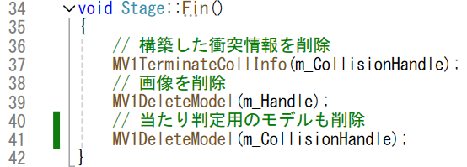
ステージとの当たり判定
構築した当たり判定データは使い終わったら削除しなければいけません。
また、当たり判定用のモデルの削除処理も忘れないようにしましょう。

Slide 7
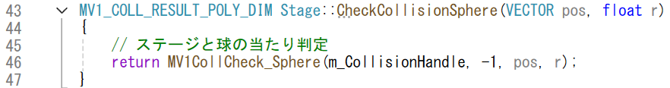
ステージとの当たり判定
今回はステージと球で当たり判定を取ります。
モデルと球の当たり判定には、MV1CollCheck_Sphere関数を使います。
非常に重要な関数なので詳しく見ていきます。

Slide 8
ステージとの当たり判定
MV1CollCheck_Sphere関数の仕様は以下の通りです。
■引数
第１引数：当たり判定を取るモデルのハンドル
第２引数：フレーム番号（ー１でモデル全体と当たり判定）
第３引数：球の中心座標
第４引数：球の半径
■戻り値
衝突情報のMV1_COLL_RESULT_POLY_DIM

Slide 9
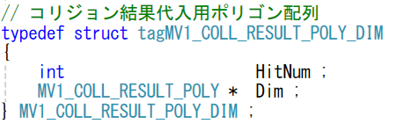
ステージとの当たり判定
MV1_COLL_RESULT_POLY_DIMには以下の情報が格納されています。
HitNum ・・・球と衝突したポリゴンの数
Dim ・・・球と衝突したポリゴンの情報配列
Dim配列の件数はHitNumと同じ数になります。

Slide 10
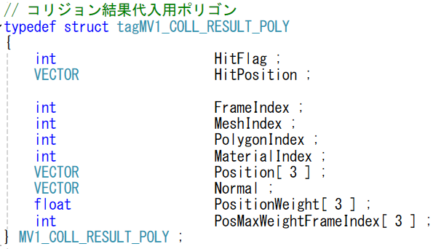
ステージとの当たり判定
MV1_COLL_RESULT_POLYには以下の情報が格納されています。
■特に重要なデータ
Position[3] ・・・ポリゴンの３つの頂点の座標
Normal ・・・ポリゴンの面法線ベクトル

Slide 11
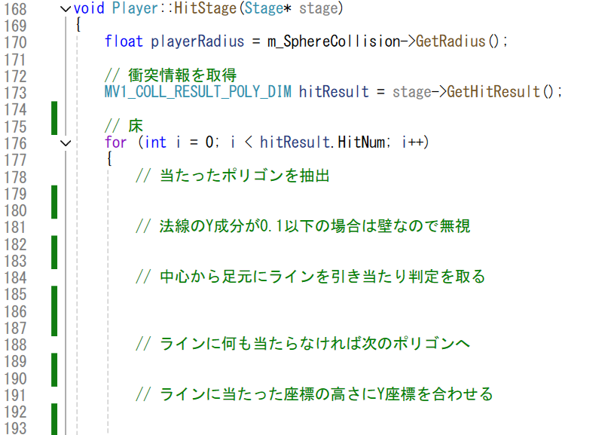
ステージとの当たり判定
以上の情報を使って床のポリゴンの押し出し処理を作ります。
Player.cppのHitStage関数を書いていきます。

Slide 12
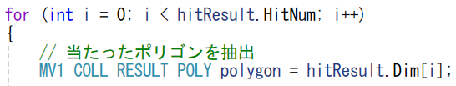
ステージとの当たり判定
衝突したポリゴンを１つずつ見ていきます。
このようにfor文を回しながらポリゴンの情報を取りましょう。

Slide 13

ステージとの当たり判定
ポリゴンの法線から床かどうかを判定します。
法線は面に対して垂直なベクトルなので、
その法線のY成分が小さいということは壁と判断しています
法線
法線
ポリゴン
ポリゴン
床の法線はY（縦）成分が大きい
壁の法線はY（縦）成分が小さい

Slide 14
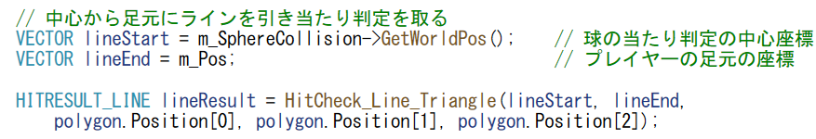
ステージとの当たり判定
床であればプレイヤーの足部分に床が当たっているか判定します。
判定にはHitCheck_Line_Triangle関数を使います。
HitCheck_Line_Triangle関数は線と三角形の当たり判定をする関数です。
この関数も衝突情報を返してくれます。

Slide 15
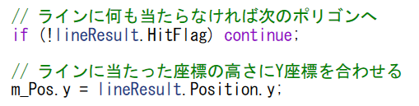
ステージとの当たり判定
ラインに当たっている場合は衝突情報から、床の高さまで押し出してあげます。
動作確認して、床に乗れるか確認しましょう。

Slide 16
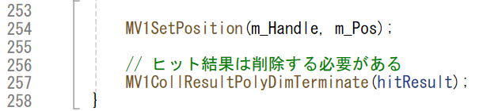
ステージとの当たり判定
当たり判定の処理が終わったら、衝突情報を削除します。
DxLibの関数を使えば削除できます。
※削除が必要なのはDimの大きさが動的だからです。

Slide 17
ステージとの当たり判定
今回授業で行うのは床の判定までです。
というのも、当たり判定処理には明確な答えはありません。
ステージの形状次第では今回の処理がうまくいかない場合もあります。
今回の床の判定をベースに考えて、
作品に合った当たり判定処理を作りましょう。
■参考資料
Dxlibサンプルアクションゲームのプログラム
ＤＸライブラリ置き場 ３Ｄアクション基本＋追加コリジョンモデル

